Slide 1




التهيئة للفصل الرابع
رياضيات 1-2
العام الدراسي 1443هـ
أكبر أسرار التفوّق هو البداية الصحيحة والقويّة بتنظيم الوقت والاستذكار
إعداد: أ/عبدالعزيز الشريف
DES: ABDULAZIZ ALSHARIF
A_Shark_s

Slide 2












المادة:
اليوم:
التاريخ:
غسل اليدين
الالتزام بارتداء الكمامة
التباعد الاجتماعي
عدم المصافحة
DES: ABDULAZIZ ALSHARIF
A_Shark_s

Slide 3


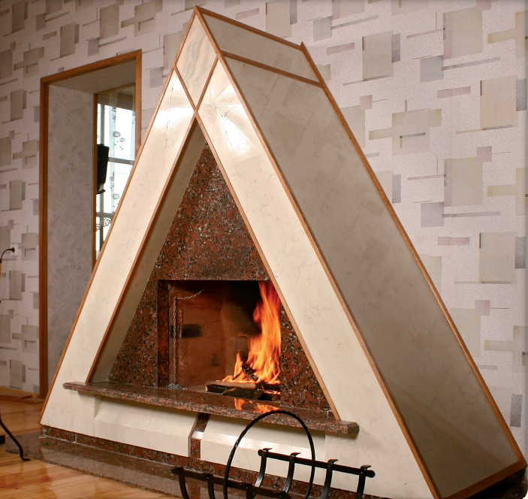
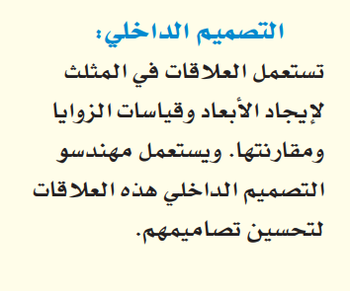

لماذا؟
العلاقات في المثلث
DES: ABDULAZIZ ALSHARIF
A_Shark_s

Slide 4
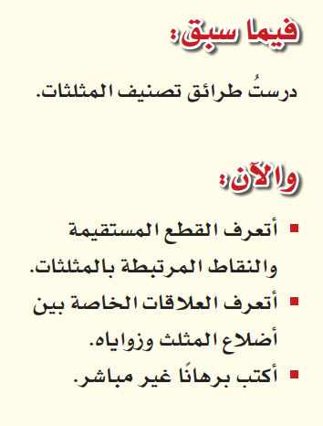

العلاقات في المثلث
و الآن
فيما سبق
DES: ABDULAZIZ ALSHARIF
A_Shark_s

Slide 5

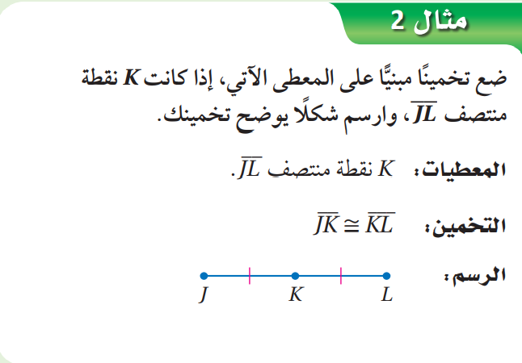
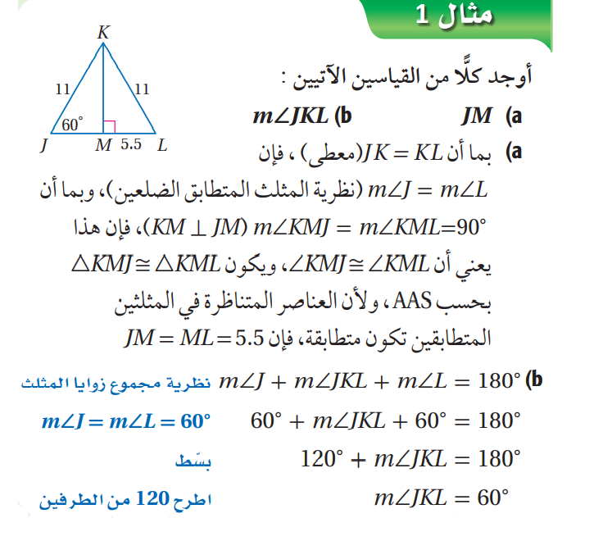
تشخيص الاستعداد
التهيئة
مراجعة سريعة
DES: ABDULAZIZ ALSHARIF
A_Shark_s

Slide 6

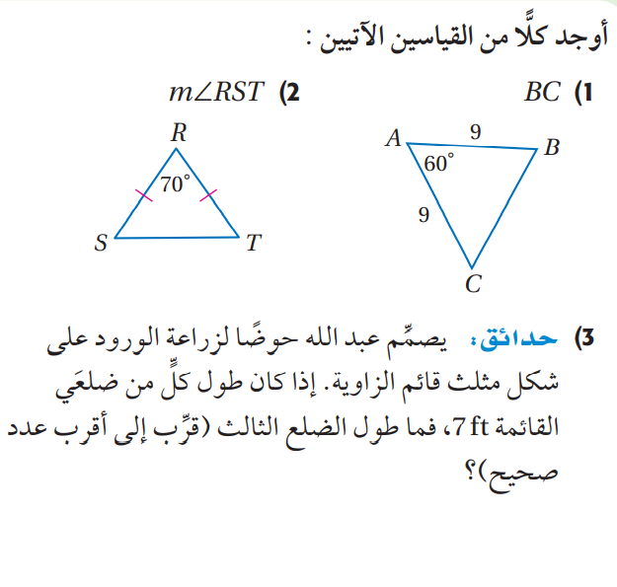
اختبار سريع
الحل
DES: ABDULAZIZ ALSHARIF
A_Shark_s

Slide 7
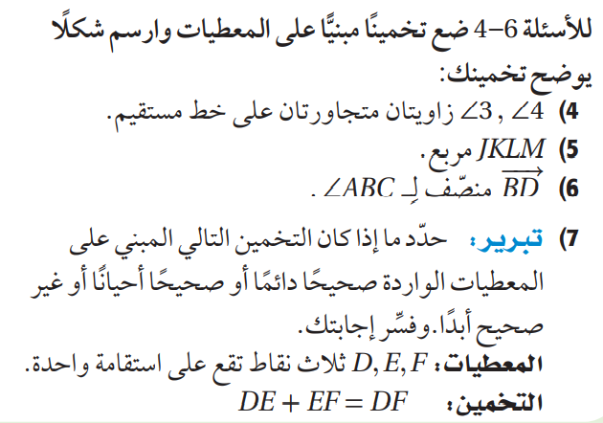
اختبار سريع
الحل
DES: ABDULAZIZ ALSHARIF
A_Shark_s

Slide 8


تم بحمد الله
مع تمنياتي لكم بالتوفيق والنجاح
حساباتي على السوشيال ميديا

